Slide 1


ПРАВИЛА ЗАПОЛНЕНИЯ БЛАНКОВ
ИТОГОВОГО СОЧИНЕНИЯ (ИЗЛОЖЕНИЯ)
в 2022-2023 учебном году
Элиста 2023
Notes:
1

Slide 2
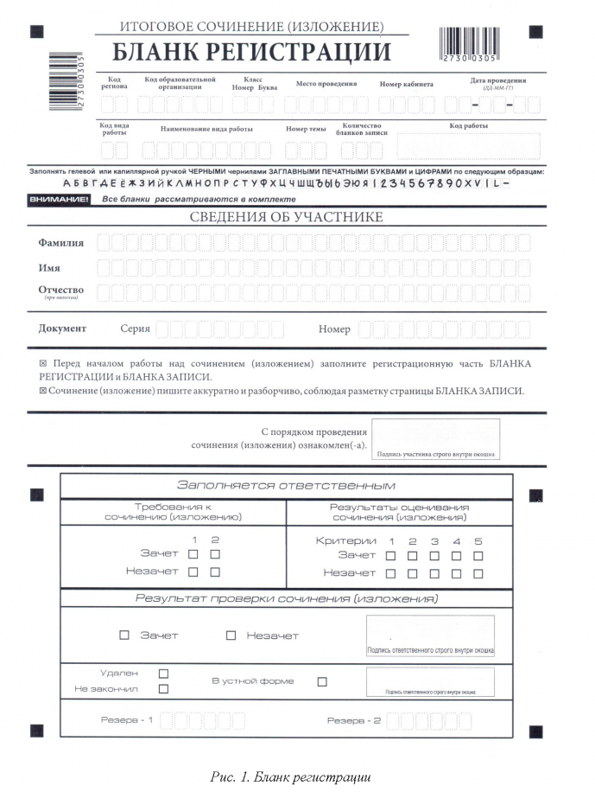
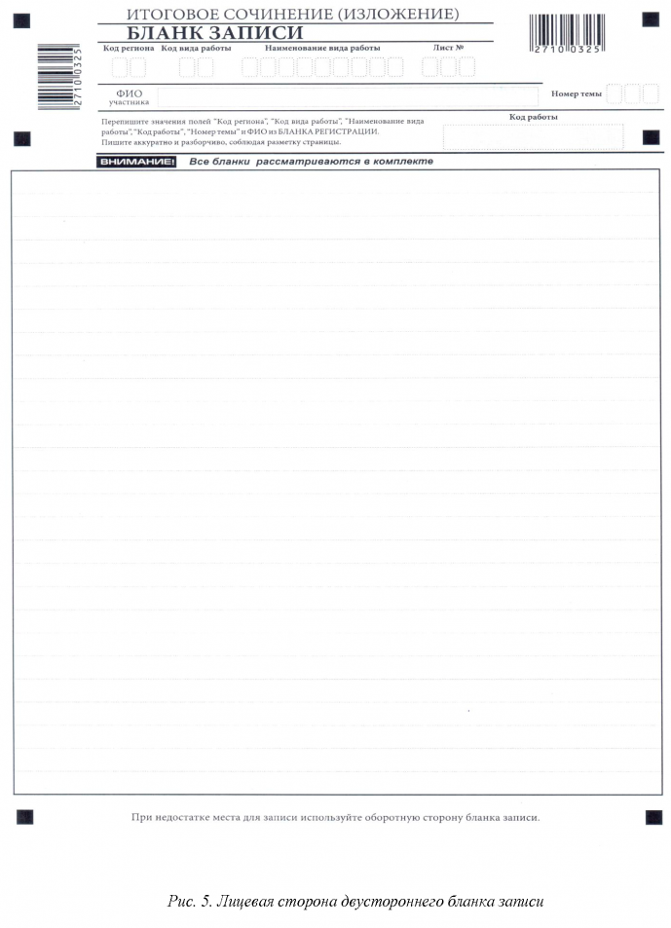
КОМПЛЕКТ БЛАНКОВ ИТОГОВОГО СОЧИНЕНИЯ (ИЗЛОЖЕНИЯ) СОСТОИТ ИЗ БЛАНКА РЕГИСТРАЦИИ И 2-Х ДВУСТОРОННИХ БЛАНКОВ ЗАПИСИ

Slide 3

Правила заполнения бланков итогового сочинения (изложения)
Бланки сочинения (изложения) заполняются гелевыми или капиллярными ручками с чернилами черного цвета.
Каждая цифра и буква во всех заполняемых полях бланка регистрации и верхней части бланка записи, тщательно копируется с образца ее написания из строки с образцами написания символов, расположенной в верхней части бланка регистрации.
Каждое поле в бланках заполняется, начиная с первой позиции (в том числе и поля для занесения фамилии, имени и отчества участника).
Если участник не имеет информации для заполнения поля, он должен оставить это поле пустым (не делать прочерков).

Slide 4
КАТЕГОРИЧЕСКИ ЗАПРЕЩАЕТСЯ:
Использовать для заполнения бланков цветные ручки вместо гелевой или капиллярной ручки с чернилами черного цвета, карандаш (даже для черновых записей на бланках), средства для исправления внесенной в бланки информации (корректирующую жидкость, «ластик» и др.).
Делать в полях бланков, вне полей бланков или в полях, заполненных типографским способом, какие-либо записи и пометки, не относящиеся к содержанию полей бланков.

Slide 5
Заполнение бланка регистрации
Поля, заполняемые участником | Указания по заполнению
Код региона | Код субъекта РФ в соответствии с кодировкой федерального справочника субъектов РФ (код РК-08)
Код образовательной организации | Код образовательной организации, в которой обучается участник, в соответствии с кодировкой, принятой в Республике Калмыкия (участники итогового сочинения (изложения), участвующие в сочинении (изложении) по желанию, вписывают код образовательной организации, в которой такой участник получил уведомление на итоговое сочинение (изложение))
Класс: номер, буква | Информация о классе, в котором обучается выпускник (участники итогового сочинения (изложения), участвующие в сочинении (изложении) по желанию, указанные поля не заполняют)
Место проведения | Код образовательной организации, в которой участник пишет сочинение (изложение)
Номер кабинета | Номер учебного кабинета, в котором проходит сочинение (изложение)
Дата проведения | Дата проведения сочинения (изложения)
Код вида работы | 20 – сочинение, 21 – изложение
Наименование вида работы | Указывается вид работы (сочинение или изложение)
Номер темы | Указывается в соответствии с выбранной темой

Slide 6
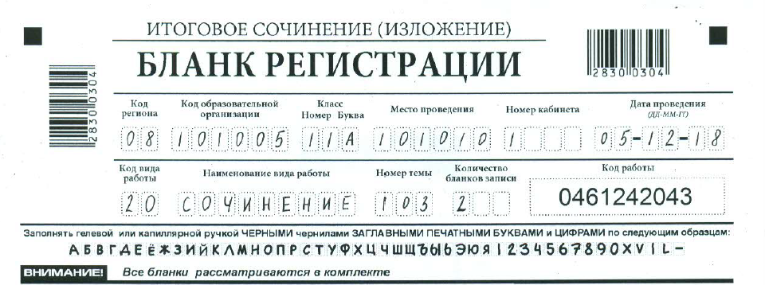
Заполнение верхней части бланка регистрации
На доске оформляется образец заполнения
Заполняется автоматизировано
20 - СОЧИНЕНИЕ
21 - ИЗЛОЖЕНИЕ
Заполняется членом комиссии в аудитории по завершении итогового сочинения (изложения) в присутствии участника

Slide 7
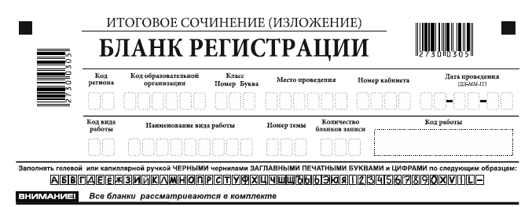
Заполнение бланка регистрации
Поле Количество бланков записи заполняется членом комиссии в аудитории по завершении итогового сочинения (изложения) в присутствии участника (в указанное поле вписывается общее количество бланков записи, которые были использованы участником (включая дополнительные бланки, если такие выдавались по запросу участника ).

Slide 8
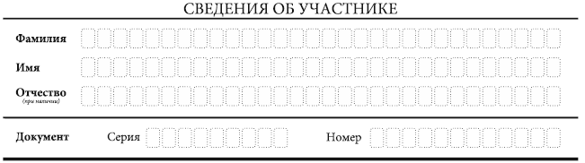
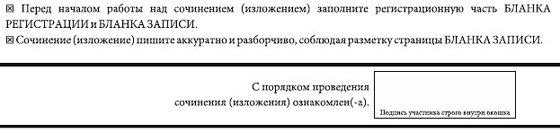
Заполнение средней части бланка регистрации
В средней части бланка регистрации расположены поля для записи сведений об участнике, заполняемые им самостоятельно.
В средней части бланка регистрации также расположена краткая инструкция по заполнению бланков и выполнению итогового сочинения (изложения), а также поле для подписи участника.

Slide 9
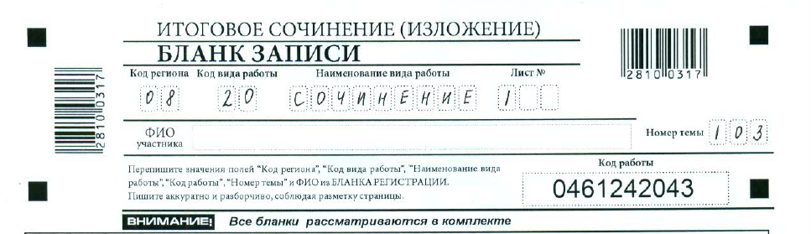
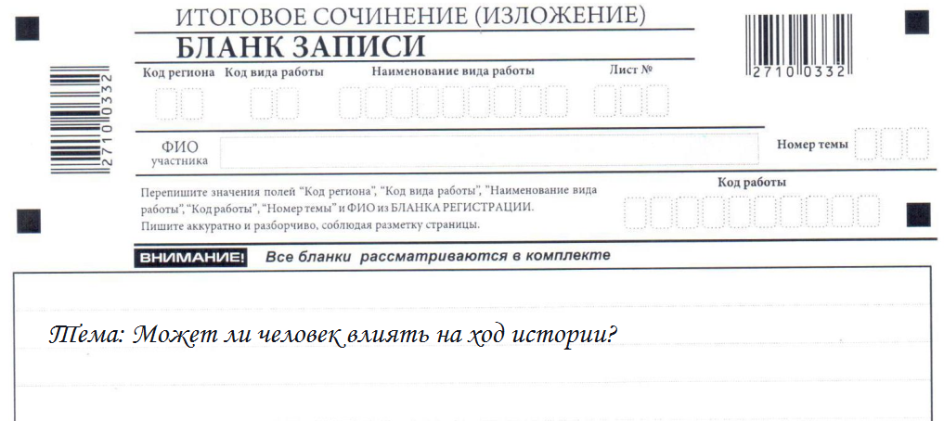
Заполнение бланков записи
Информация для заполнения полей о коде региона, коде и наименовании работы, а также номере темы должна быть продублирована с бланка регистрации.
«ФИО» участника заполняется прописью. При нехватке места в поле «ФИО участника» участник может внести только фамилию и инициалы.
Поле «Лист №» заполняется членом комиссии в аудитории в случае выдачи участнику дополнительного бланка записи.
Участники итогового сочинения (изложения) обязательно переписывают выбранные ими темы сочинения (текста изложения) в бланк записи.

Slide 10
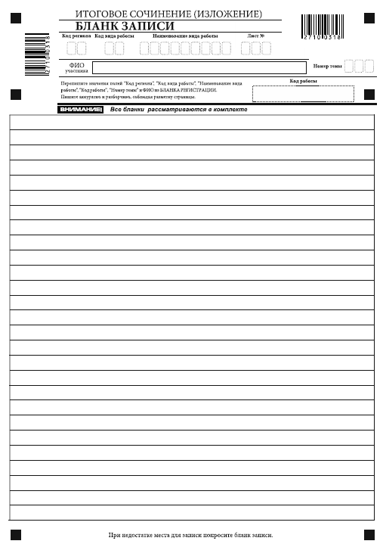
Заполнение дополнительного бланка записи ответов
Фамилия, имя, отчество заполняется участником прописью.
При выдаче дополнительного бланка записи член комиссии по проведению итогового сочинения (изложения) вносит порядковый номер листа работы участника в поле «Лист №» (при этом листом № 1 является основной бланк записи),
т.е. начиная с цифры 3.
На дополнительном бланке «Код работы» должен совпадать с кодом работы на бланке регистрации.
В случае заполнения дополнительного бланка записи при не заполненном основном бланке записи, ответы, внесенные в дополнительный бланк записи, оцениваться НЕ будут.

Slide 11

Завершение проведения ис-11
По истечению времени написания итогового сочинения(изложения ) член комиссии по проведению ставит «Z» в области бланка записи (или дополнительного бланка записи), оставшейся незаполненной.

Slide 12
члены комиссии по проведению итогового сочинения (изложения) в аудитории собирают бланки строго по аудиториям.
Бланки в аудитории собираются строго по порядку:
Бланк регистрации;
Бланк записи ответов;
Дополнительный бланк записи ответов (при наличии).
Собранные бланки регистрации, бланки записи (дополнительные бланки записи), листы бумаги для черновиков, а также отчетные формы для проведения итогового сочинения (изложения) члены комиссии по проведению итогового сочинения (изложения) передают руководителю образовательной организации места проведения.
Руководитель места проведения или лицо, уполномоченное на муниципальном/региональном уровне ответственен за передачу материалов ИС (ИЗ) в РЦОИ.

Slide 13
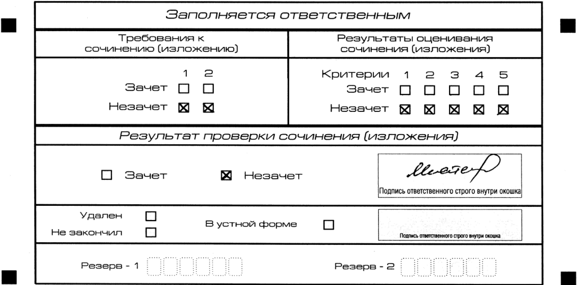
Заполнение поля «Требования к сочинению (изложению)»
Эксперт по проверке работ итогового сочинения заполняет копии бланков регистрации итогового сочинения (изложения). Технический специалист переносит результаты проверки из копий бланков регистрации в оригиналы бланков регистрации участников итогового сочинения (изложения). (п. 5.2.9 МР ИС-11 2022-2023 гг.)
Требование № 1. «Объем итогового сочинения (изложения)»
Если в сочинении менее 250 слов, а в изложении менее 150 слов (в подсчёт включаются все слова, в том числе и служебные), то выставляется «незачет» за невыполнение требования № 1 и «незачет» за всю работу в целом (такие итоговые сочинения (изложения) не проверяются по критериям оценивания).

Slide 14
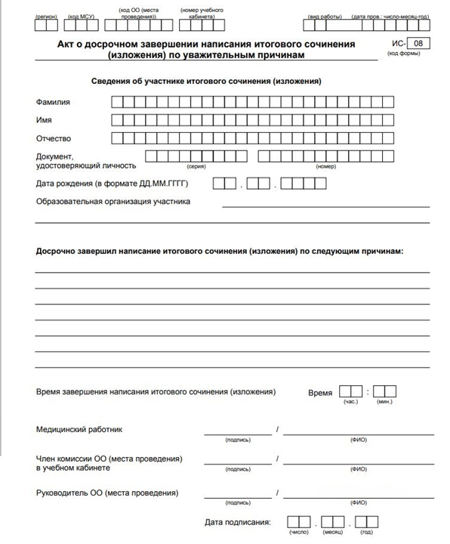
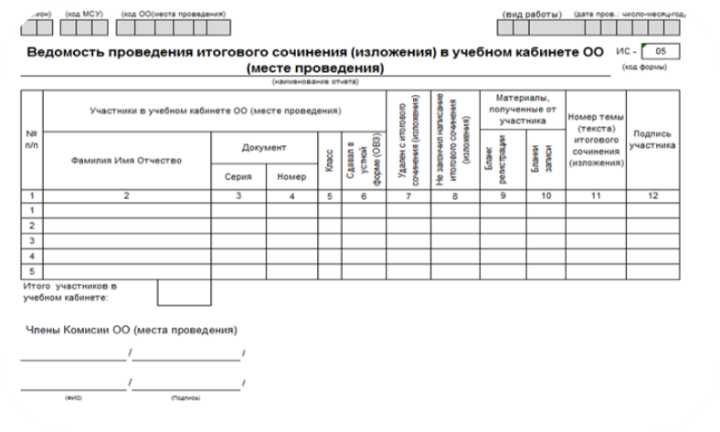
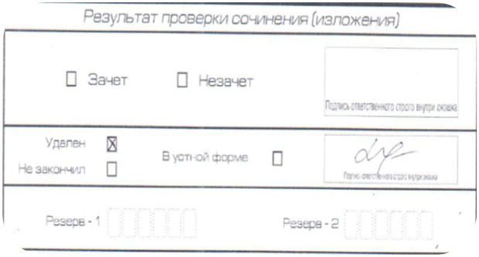
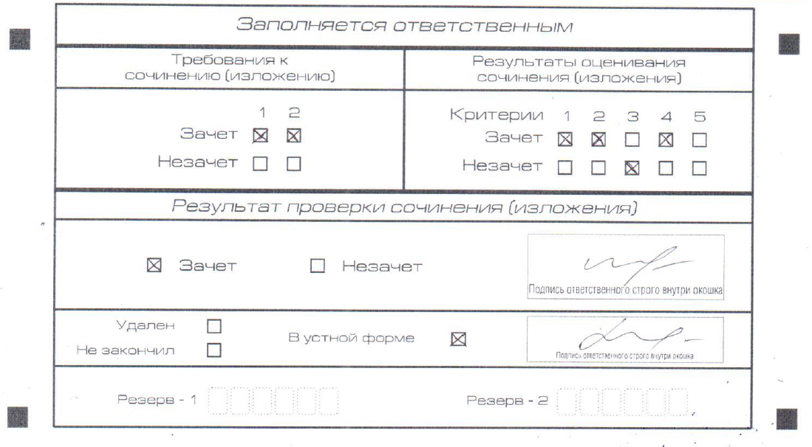
Досрочное завершение экзамена по уважительной причине
Бланк регистрации
ИС-05
Копирование бланков итогового сочинения (изложения) с внесенной в бланк регистрации отметкой «Х» в поле «Не закончил», подтверждённой подписью члена комиссии по проведению итогового сочинения (изложения), не производится, проверка таких сочинений (изложений) не осуществляется.
ИС-08

Slide 15
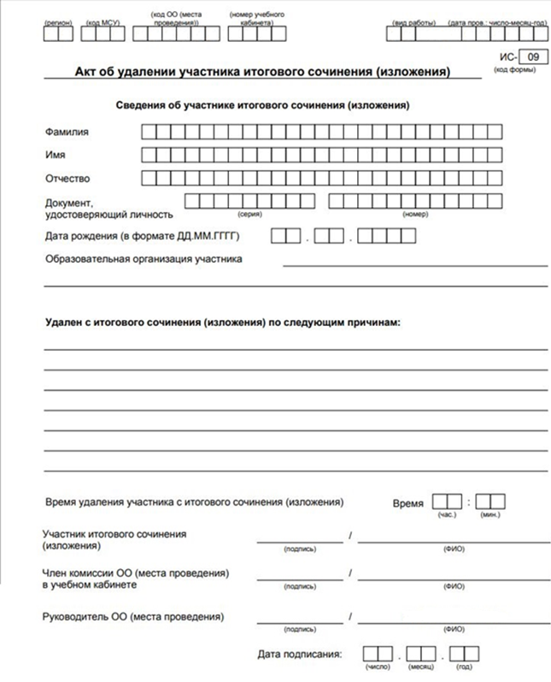
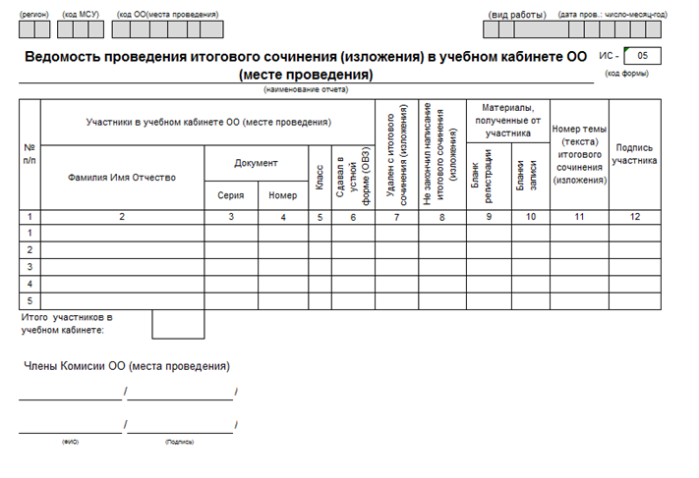
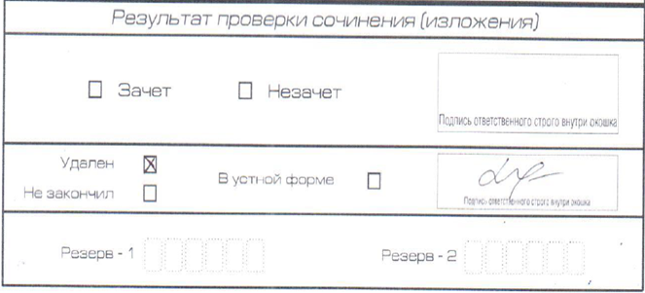
Удаление участника с экзамена
Бланк регистрации
ИС-05
Копирование бланков итогового сочинения (изложения) с внесенной в бланк регистрации отметкой «Х» в поле «Удален», подтверждённой подписью члена комиссии по проведению итогового сочинения (изложения), не производится, проверка таких сочинений (изложений) не осуществляется.
ИС-09

Slide 16
Контактная информация
ГОРЯЧАЯ ЛИНИЯ БУ РК «ЦОКО» РЦОИ:
Телефон: 8 (847) 22 3 – 90 – 90
E-mail: coko08@mail.ru

